Slide 1


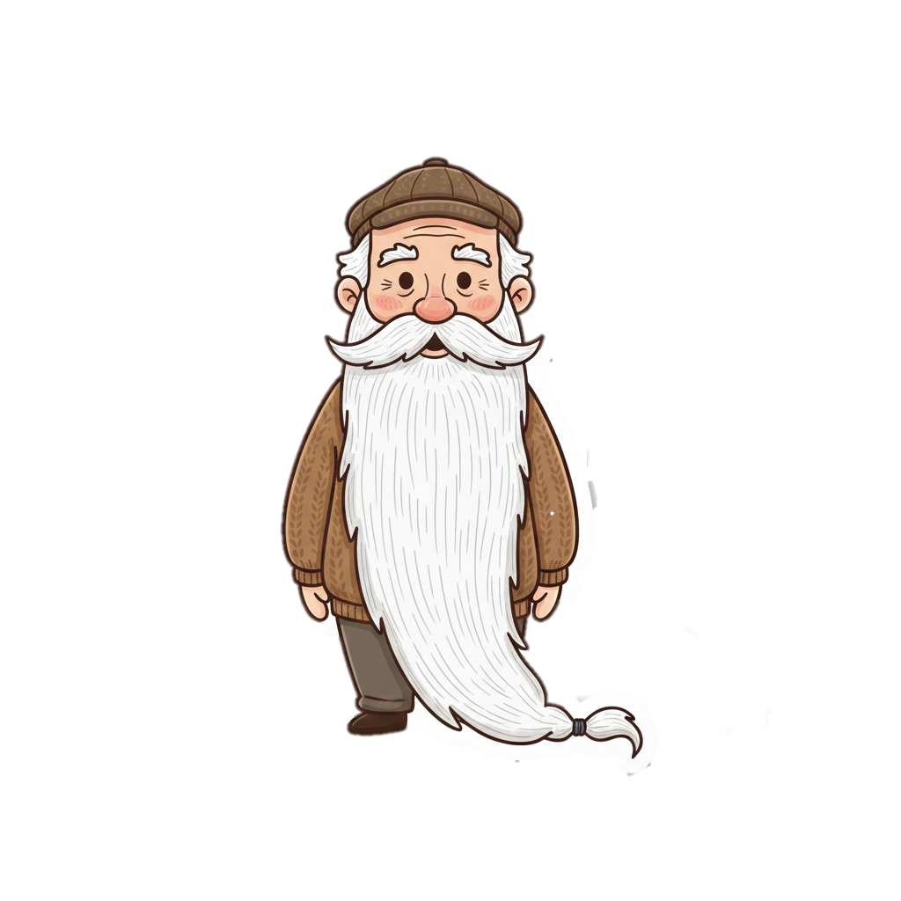
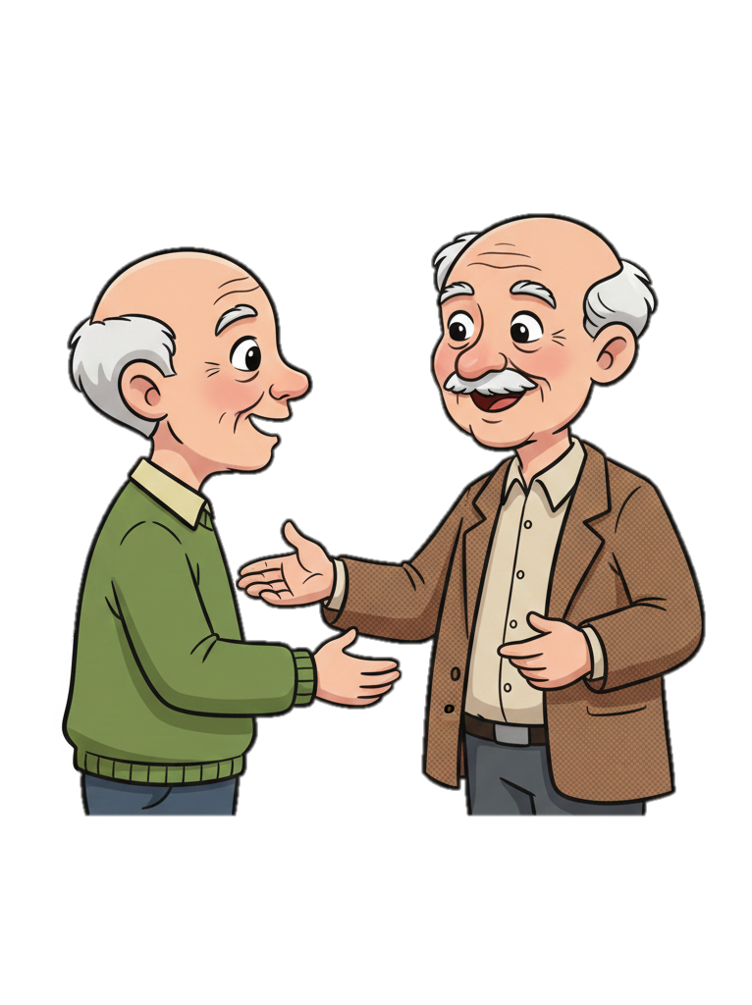


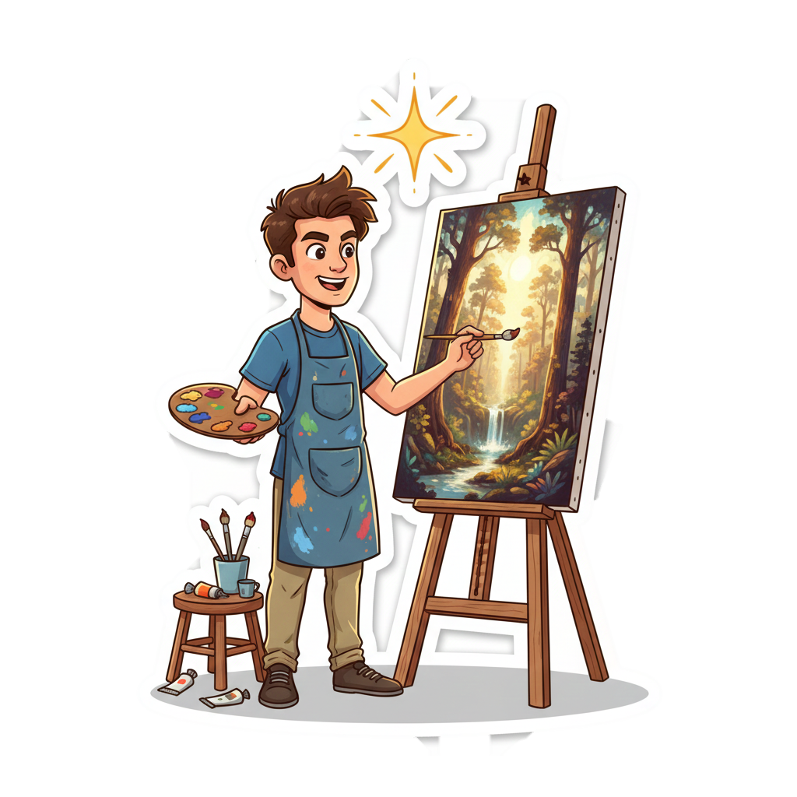

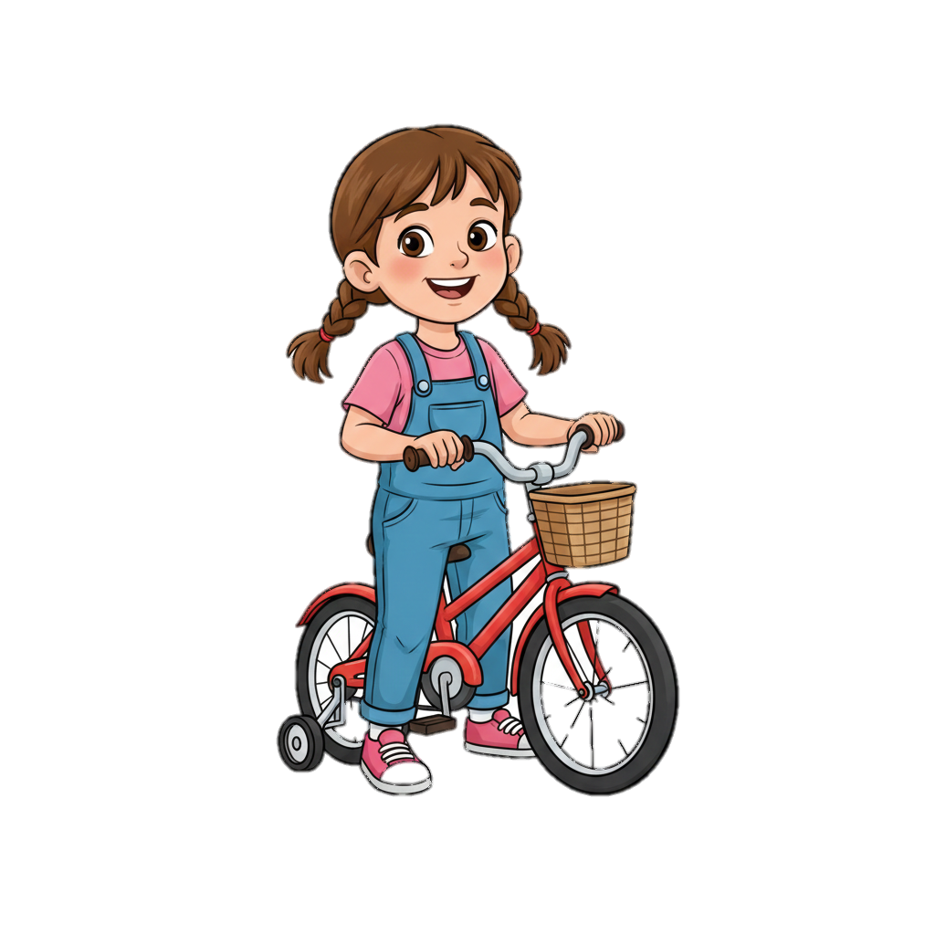
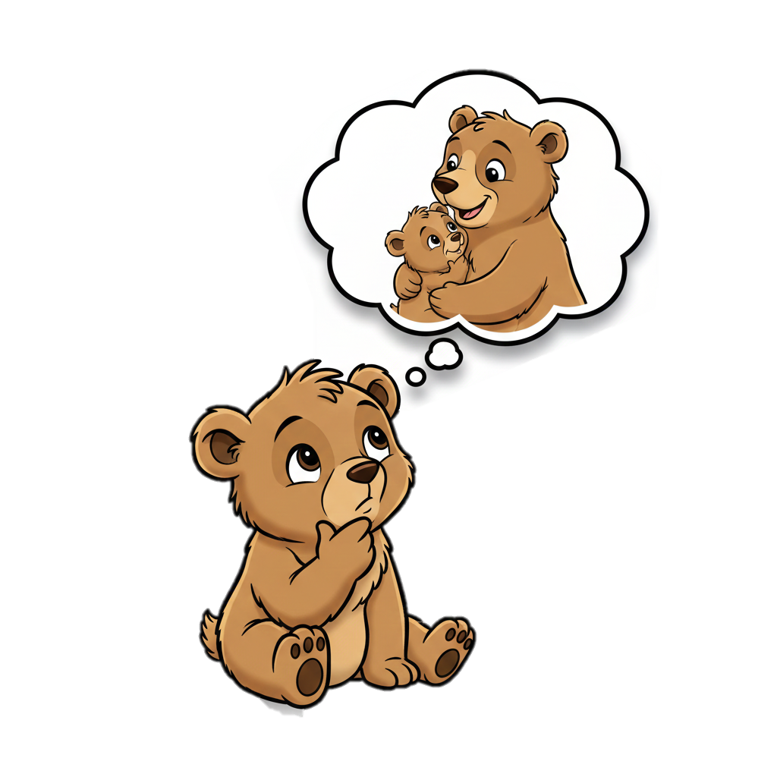
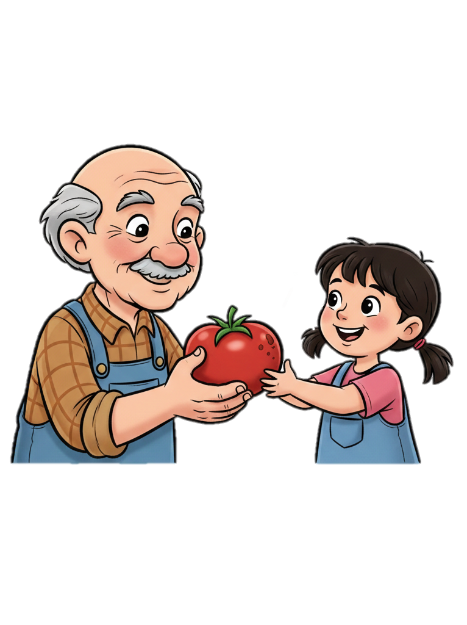
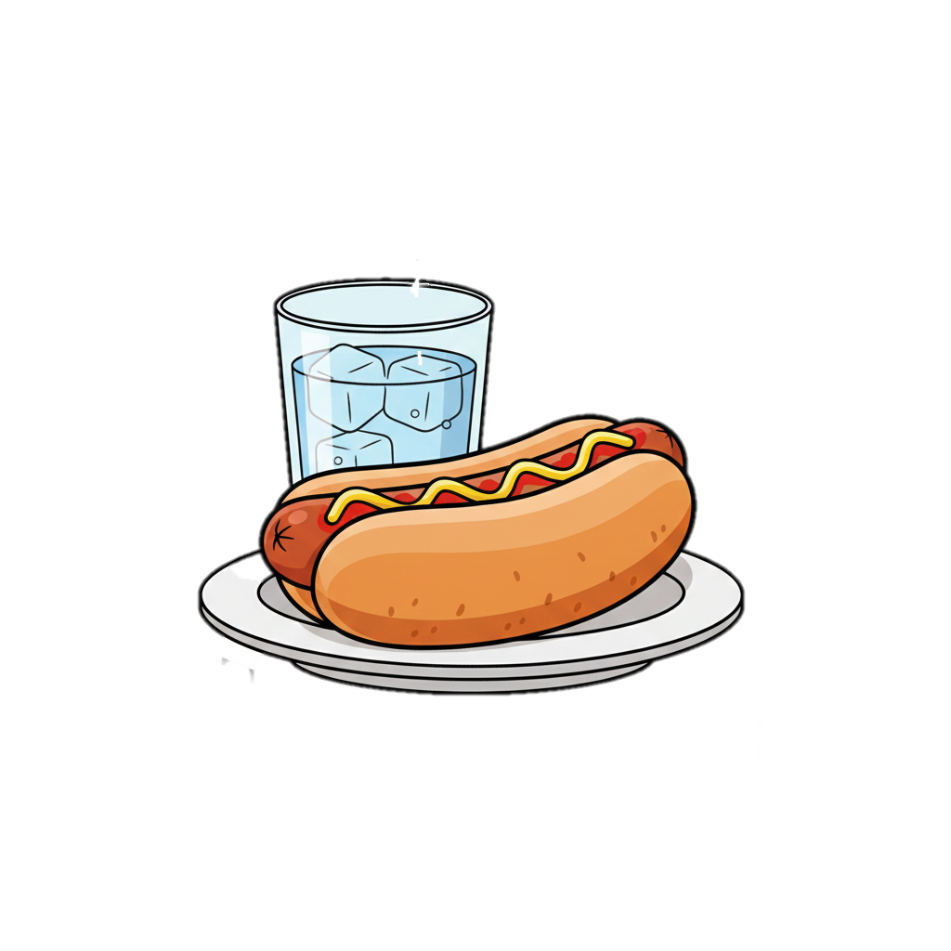


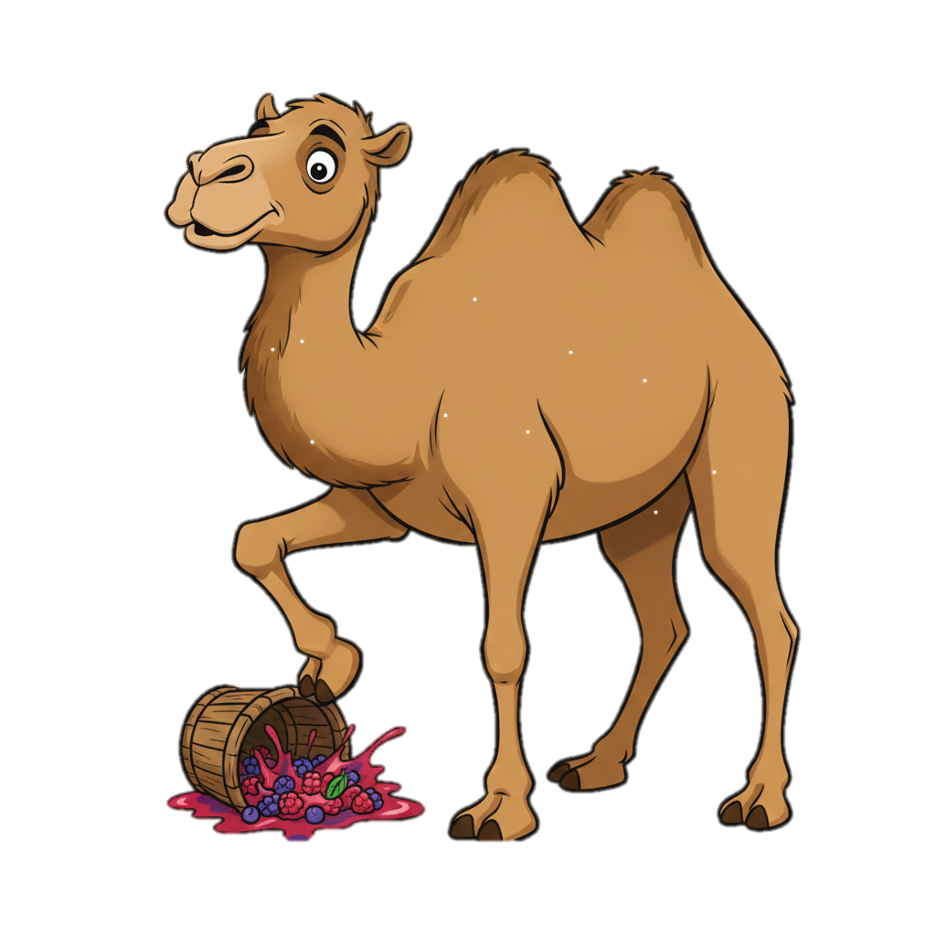

помідор.
Дідусь
піджак.
віддав
Дідусь
дає
Богдан
свіжим
Ведмежа
про
ведмедицю.
повітрям.
дихає
думає
У діда
борода.
шедевр.
створив
довга
Художник
подарували
велосипед.
Верблюд
ягоди.
раздавив
Даші
доганяє
Данила.
вода.
Біля
хот-догу
Даша

